Slide 1









Slide 2
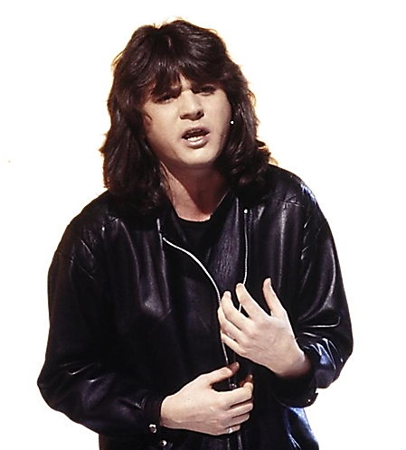
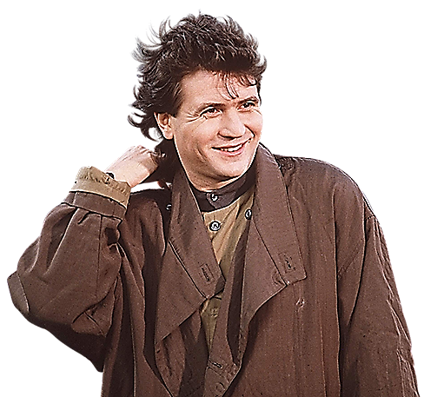
01 - Je ne suis pas un héros
02 - Pour faire un disque
03 - Vivre ou survivre
04 - Je veux de l'or
05 - Dieu que l'amour est triste
06 - C'est fini
07 - Soulève-moi
08 - La fillette de l'étang
09 - Au revoir
10 - La danse (Instrumental)
11 - Y'a pas de bon numéro
12 - L'amour garde secret
13 - Vendeurs de larmes
14 - Viens danser

Slide 3















































